Slide 1
Ympäristöterveysindikaattorit ja Hiilineutraali Helsinki 2035
Jouni Tuomisto
Notes:
Esitystä uudistettu Kuntaliiton seminaariin ympäristö-, terveys- ja rakennusalan virkamiehille. Otsikoksi vaihdettu Ympäristöterveysindikaattorit ja Hiilineutraali Helsinki 2035.
Esitys on tehty Etenen kokoukseen 30.1.2019 otsikolla Ympäristöhyvinvointia tietokiteillä.
Valtakunnaallinen sosiaali- ja terveydenhuollon eettinen neuvottelukunta ETENE haluaa seuraavalla 4-vuotiskaudellaan kehitellä ”kokonaisvaltaista (ympäristö)hyvinvointimallia”. Työ aloitetaan tutustumalla jo olemassa oleviin malleihin, ensin ympäristöä koskeviin, sitten terveyden edistämisen malleihin ja myöhemmin väestön terveyttä/hyvinvointia koskeviin malleihin. Ohessa lainaus toimintasuunnitelmaluonnoksesta, joka ehkä auttaa hahmottamaan mitä ajamme takaa: ”Tavoitteeksi esitettiin luoda holistinen ympäristöhyvinvoinnin kokonaismalli. Lähtökohtana on, että paikallinen toiminta on myös globaalia ja että maailmanlaajat vaikutukset ulottuvat myös paikallistasolle. Ympäristöhyvinvointi kattaa laajasti maan, veden, ilman, mutta myös sosiaaliset-, kulttuuriset- ja teknologiset ympäristöt. Tavoitteena on, että Etenen luo suuntaviivat kokonaisvaltaiselle hyvinvointikonseptille. Se edellyttää uudenlaista tarkastelutapaa. Tärkeä, tarkastelussa mukana pidettävä näkökohta on eksistentiaalinen hyvinvointi, merkityksellinen elämä. ” Avainteemoja ovat: hyvä arki, kestävä kehitys, kokonaisvaltainen hyvinvointi, ekologisuus, kestävä yhdyskuntasuunnittelu, yhteisö, tulevaisuuteen katsominen Etsin nyt olemassa olevia malleja ja asiantuntijaa ensiksi ympäristö teemoista (sisältäen asumisen ekologisesti tulevaisuudessa).

Slide 2
Esityksen sisältö
Tausta
Ympäristöterveysindikaattoreista
Hiilineutraali Helsinki 2035
Uudet toimintamallit tiedon tuottamisessa ja käyttämisessä
Tietokiteet
Uusia mahdollisuuksia

Slide 3
Oma tausta
LT, johtava tutkija THL:ssä
Aiheena ympäristöterveys
Oma tutkimussuuntaus: vaikutusarviointi ja tiedon hyödyntäminen päätöksenteossa
Toteutettuja arviointeja
Helsingin energiapäätös 2015 (voimalaitosratkaisut)
Itämeren silakan hyöty-riskinarviointi 2018
Hiilineutraali Helsinki 2035

Slide 4
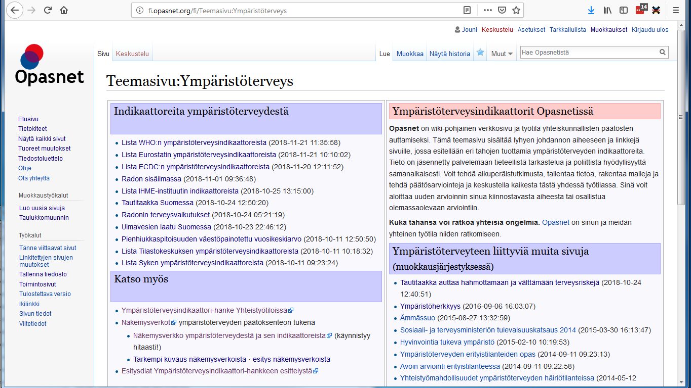
fi.opasnet.org/fi/Teemasivu:Ympäristöterveys

Slide 5
Tietokide
Tietokide on nettisivu, jossa
vastataan yhteen täsmälliseen tutkimuskysymykseen,
tiedot ja osallistuminen ovat avoimia kaikille,
sisällöllisen kritiikin avulla karsitaan huonoja vastauksia,
senhetkinen paras vastaus on pysyvästi tarjolla
ihmisen ymmärtämässä muodossa
koneluettavassa muodossa (jotta tiedon varaan voidaan rakentaa sovelluksia)

Slide 6
Tutkimuskysymys
Miten tuotetaan kokonaisvaltaista ympäristöhyvinvointia?
Miten edistetään elinympäristön terveellisyyttä tutkimustiedon avulla yhteiskunnallisessa päätöksenteossa?

Slide 7
Helsingin toimintaperiaatteita
avoimuus +
osallisuus +
digitaaliset ratkaisut
=> avoin päätöksentekokäytäntö

Slide 8
”Helsinki kehittää digitaalisia ratkaisuja, jotka tekevät helpoksi seurata ja osallistua itseä kiinnostaviin ja koskeviin asioihin riippumatta siitä, ovatko ne kaupungin vai muiden tekemiä.”

Slide 9
”Helsingin toimintamalli perustuu mahdollisimman suureen avoimuuteen ja läpinäkyvyyteen. Helsinki on maailman johtava kaupunki julkisen tiedon avaamisessa ja sen hyödyntämisessä.”

Slide 10
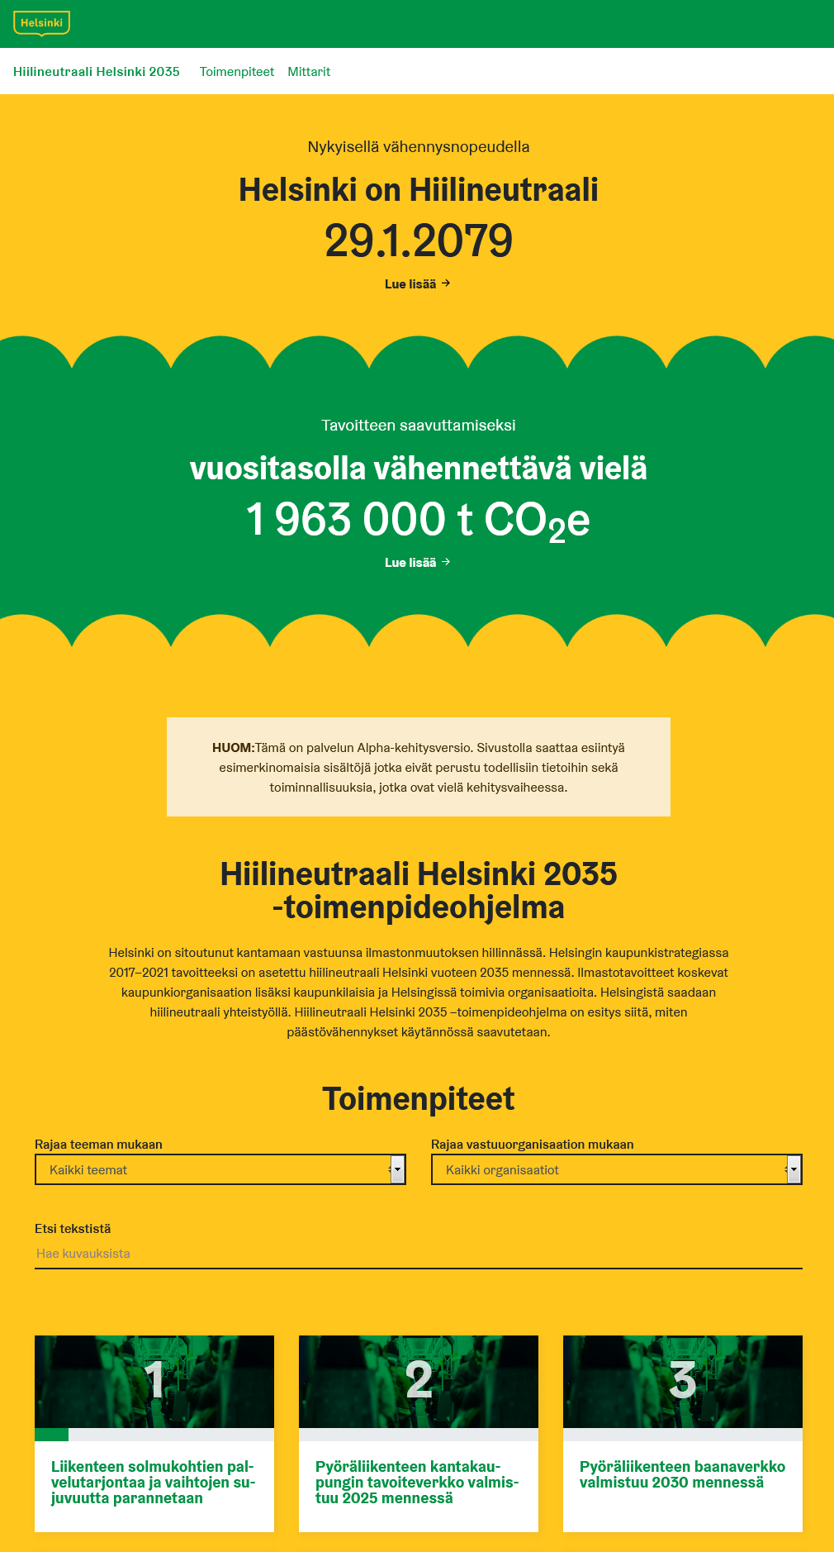

Slide 11
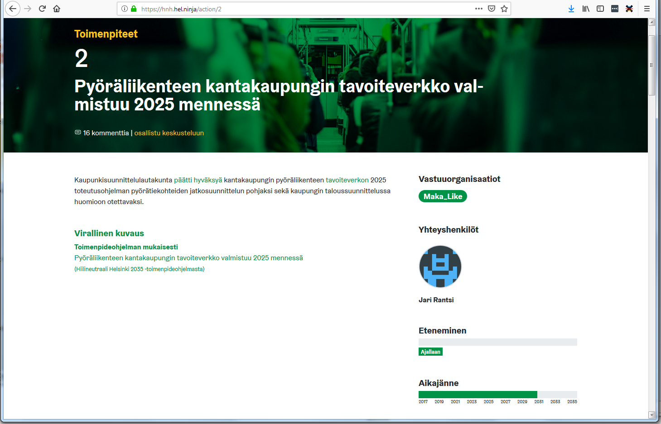
https://hnh.hel.ninja

Slide 12
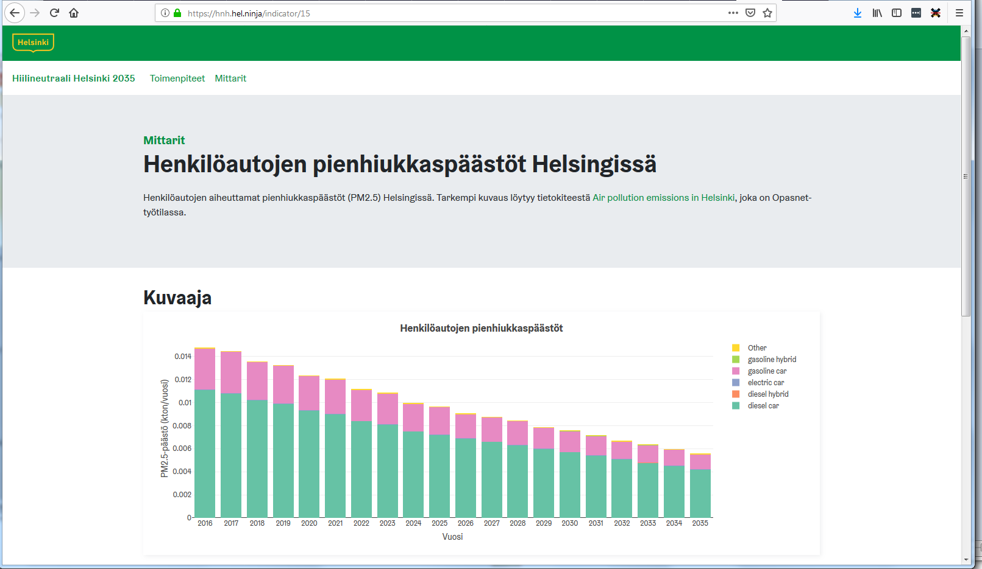

Slide 13
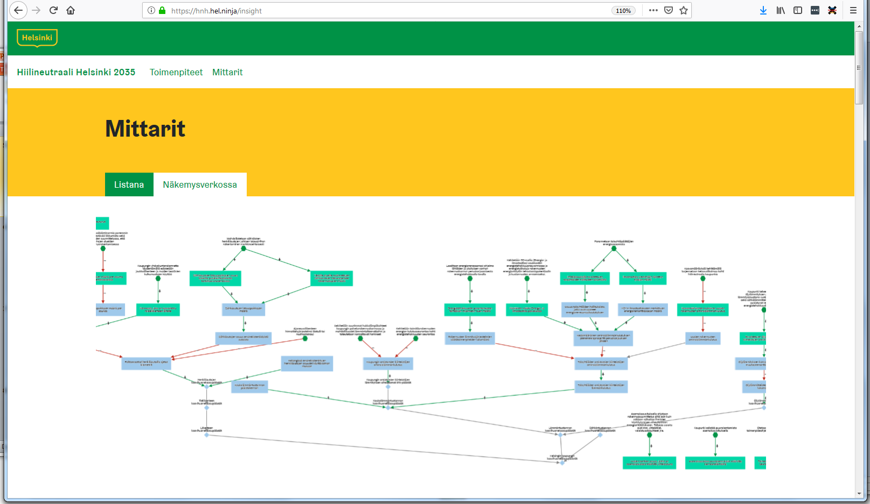

Slide 14
Toimintaperiaatteita
Kaikki tieto näkyviin kaikille koko ajan
Kaikkien palaute toteutuksesta ja saavutuksista tervetullutta
Tavoitteena ei ole löytää oikeaa vastausta tai parasta vaihtoehtoa vaan karsia joukosta väärät tiedot ja toteuttamiskelvottomat toimet.
Tuotetaan jaettua ymmärrystä siitä, mitkä ovat olennaisia asioita, mitä niistä tiedetään, mistä ollaan samaa ja mistä eri mieltä ja miksi.

Slide 15
Uusia mahdollisuuksia
Tietokiteet ja näkemysverkot mahdollistavat uudenlaisia yhteistyön muotoja
tutkimuksen ja päätöksenteon välille
asiantuntijoiden ja kansalaisten välille
faktantarkistukseen
uusien toimenpiteiden kehittämiseen ja perustelemiseen
eriarvoisuuden vähentämiseen jne.
Mitä konkreettista voisit itse tehdä?

